Slide 1
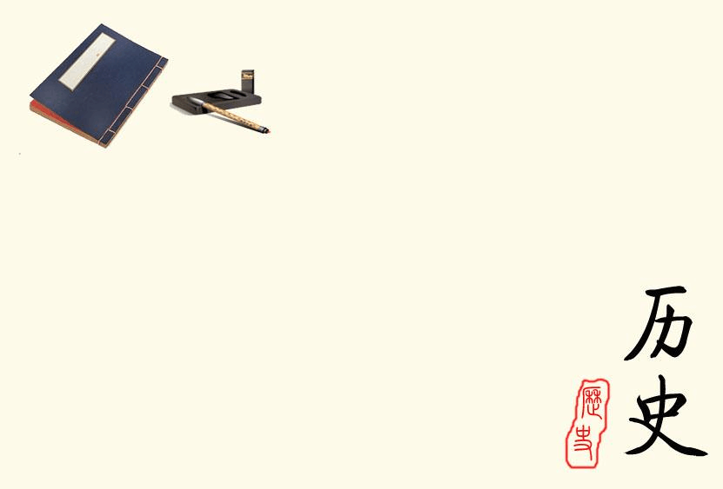
中国历史
七年级上册

Slide 2
和同学们谈历史
试一试：历史常识
1.四大文明古国是哪几个国家？
古巴比伦、古埃及、古印度、中国
2.你能说出中国几位皇帝的名字？
秦始皇、刘邦、唐太宗、乾隆、康熙、朱元璋……
3.万里长城是谁下令修筑的？
秦始皇
4.我国古代四大发明是什么？
火药、指南针、造纸术、印刷术

Slide 3
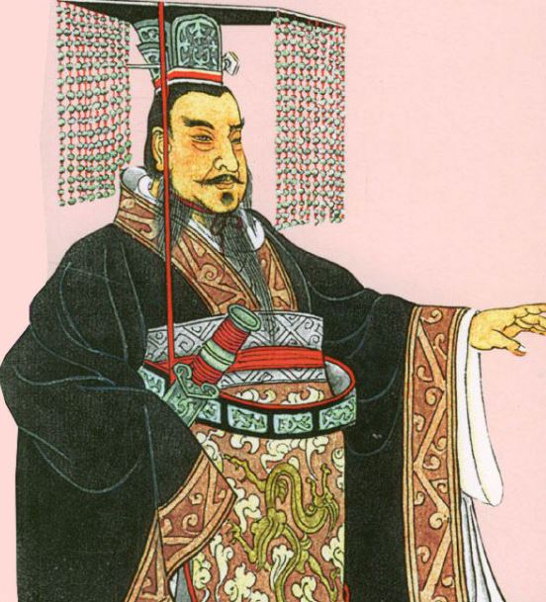
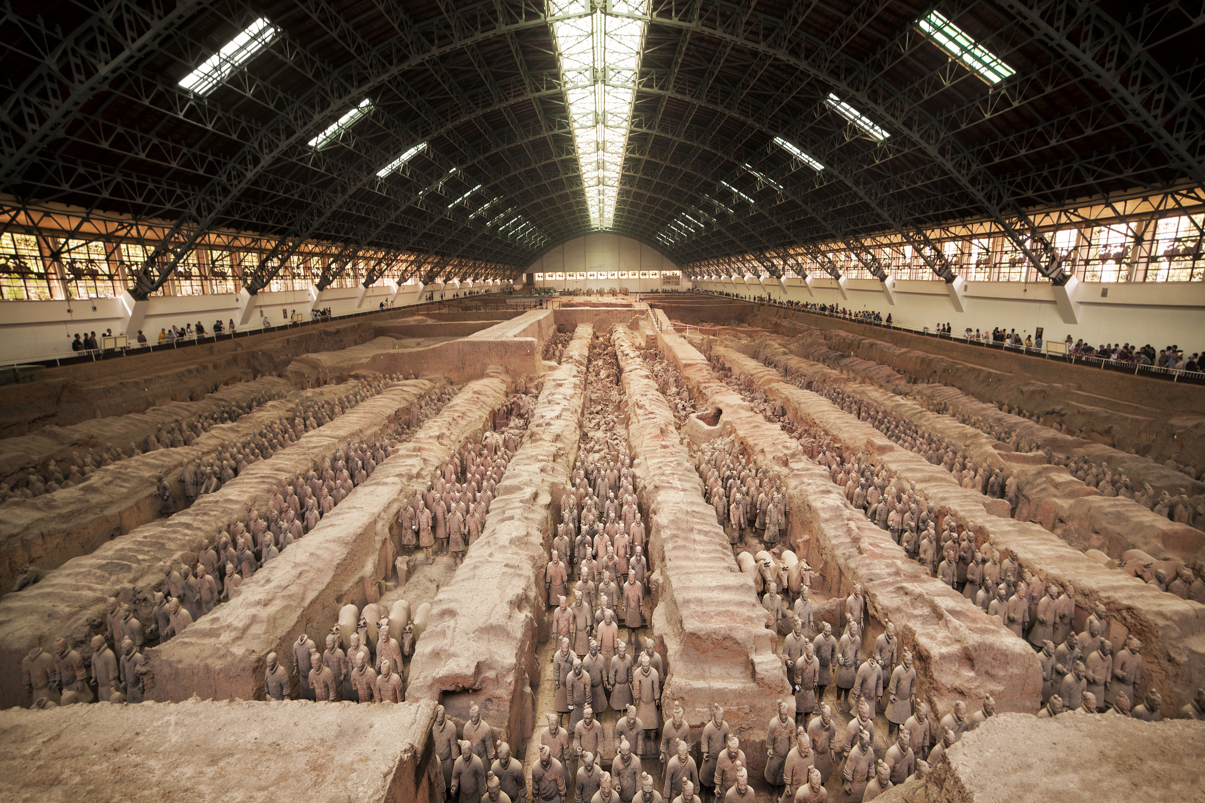
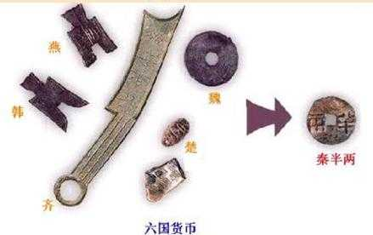
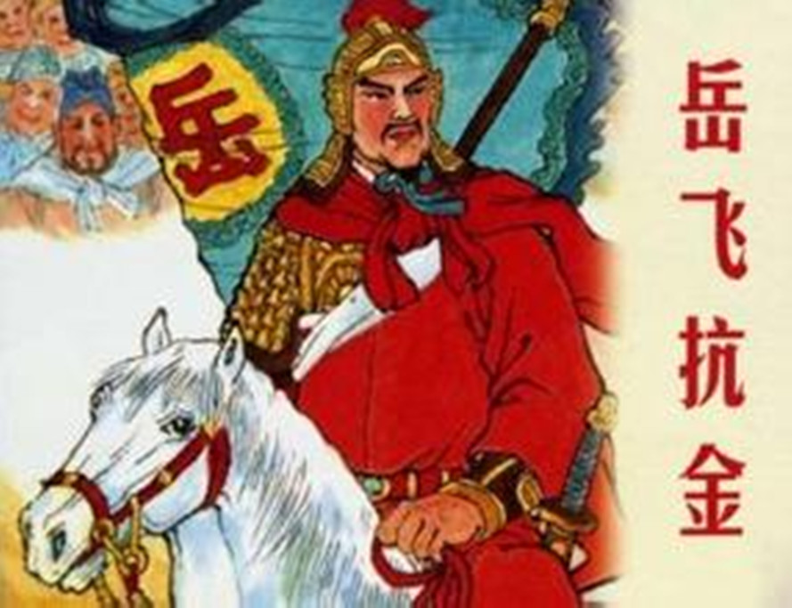
Notes:
西安，南京浓厚的历史文化底蕴，朝代 都城，宋庆龄故居，世界历史 狮身人面像

Slide 4
WWW
一、什么（What）是历史？
二、为什么（why）要学历史？
三、怎样（how）学好历史？
Notes:
人类是一种懂得记忆的生物，是唯一能意识到自己的过去并对它感兴趣的动物，记忆是我们每个人天生就具有的本能。孩子正是通过无数次重复接触而产生的记忆，才能认出自己的爸爸妈妈，如果没有记忆，孩子就不可能从众多人群中认出自己的爸爸妈妈。人都渴望了解自已的过去，这就是一种自觉地历史意识。这种历史意识对于个人精神世界的培育，期望充分实现自己的禀赋，价值和意义是极其重要的；历史的魅力在于它是以人类的活动为对象，而人类的活动是世界上最丰富的活动。历史记录了许多优秀出色的个人，而这些记录鼓舞了普通人对优秀出色的人怀有向往之心，鼓舞了许多青年人怀有了崇高的抱负而不会虚度人生。历史学家所面对的对象是不可能直接观察的，他们无法超越时空面对过去，他们只能面对一些历史遗物和历史材料，这些历史遗物和历史材料不能证明什么，它们需要历史学家决定它们可以证明什么，需要历史学家解释那些发生过的事件的原因，这就是历史学是解释之学的特点。例如对孔子的评价，五四运动时期的孔子和今天的孔子，是一个孔子吗？所以，不是过去的事情都会成为“历史”，只有那些被叙述的、被选择的过去的事情才会成为“历史”。这对我们学习历史是一个考验，我们必须在被记载的历史中有自己的判断，有自己的甄别，进而有自己的思考，形成自己的认识。

Slide 5
什么是“历史”？
历史包括三种含义：
一、过去发生的事；
二、历史学，是一门学科；
三、指史学观点、书籍
《说文解字》解释是：“历者，过也，史者，记事也。”历---过去的，经历的；史---现实，事情。历史是人类活动的连续记录。
历史（英文）：history，即 hi story 嘿，故事，所以历史就是讲故事。

Slide 6
历史的内容
历史包括政治、经济、文化、军事、民族关系、外交、科技等方面，涉及到了人类社会生活的各个方面
假如有穿越，你想对他说什么，你想在历史上留下些什么印迹？

Slide 7
时间轴
整体框架
理解记忆

Slide 8
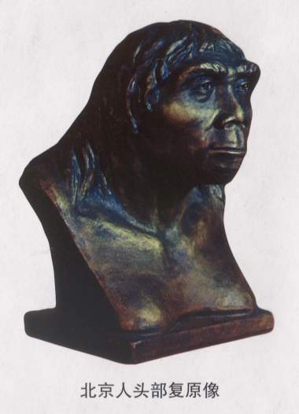
第一单元 史前时期：中国境内早期人类与文明的起源
第1课 中国境内早期人类的代表
—北京人

Slide 9
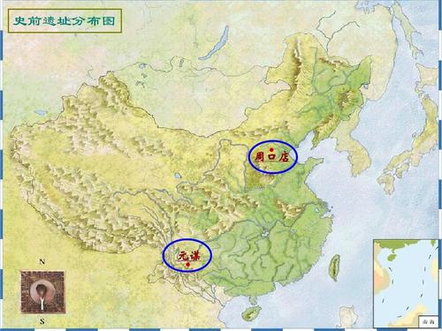

Slide 10
（1）发现地点： 元谋县
（2）距今时间：约 年
（3）概况：
地位：我国目前境内已确认的最早的古人类
生活：能制作工具，知道使用火
1.元谋人
中国境内早期人类
（1）发现地点：北京西南周口店龙骨山上
（2）距今时间：约70万-20万年
（3）概况：
地位：北京人遗址是迄今所知世界上 最丰富、 最齐全的直立人遗址之一
生活:使用 石器；结成 生活；学会使用火并会长时间保存火种
2.北京人
（1）发现地点：周口店龙骨山顶部洞穴中
（2）距今时间：约3万年
（3）概况：
生活：打制石器、掌握 和 技术；懂得 取火；交换生活用品；有爱美意识，会埋葬逝者；过 生活；无贫富贵贱的差别。
3.山顶洞人

Slide 11
收获满满

